Slide 1
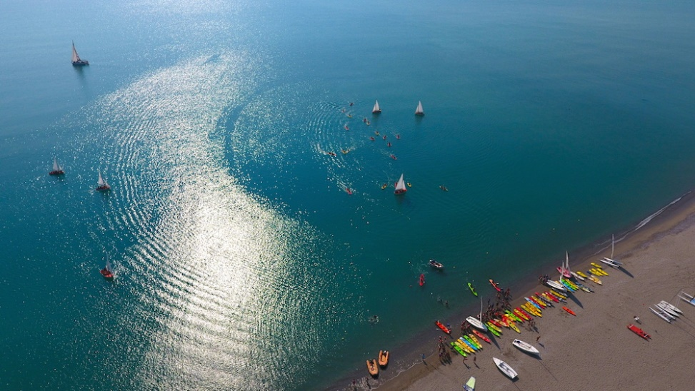
LUNEDì 3 GIUGNO 2024
ORE 14:30
RIUNIONE on line CON I GENITORI
PRESENTAZIONE
PROGETTO ACCOGLIENZA CLASSI PRIME
(indirizzo Scienze Umane e Economico Sociale)
Campo velico ad ottobre 2024 (4 giorni, 3 notti)
Attività previste: vela, nuoto, equitazione, bike, tiro con l’arco, orienteering, calcetto, laboratori, visite culturali, canoa, animazione serale e…molto altro
Sistemazione: in bungalow 4-5 letti
Accompagnatori: docenti ed assistenti sportivi
Viaggio: in pullman G.T.
La prof.ssa Bacci, docente di educazione fisica dell’istituto, presenterà il progetto e risponderà ad eventuali domande

